Slide 1
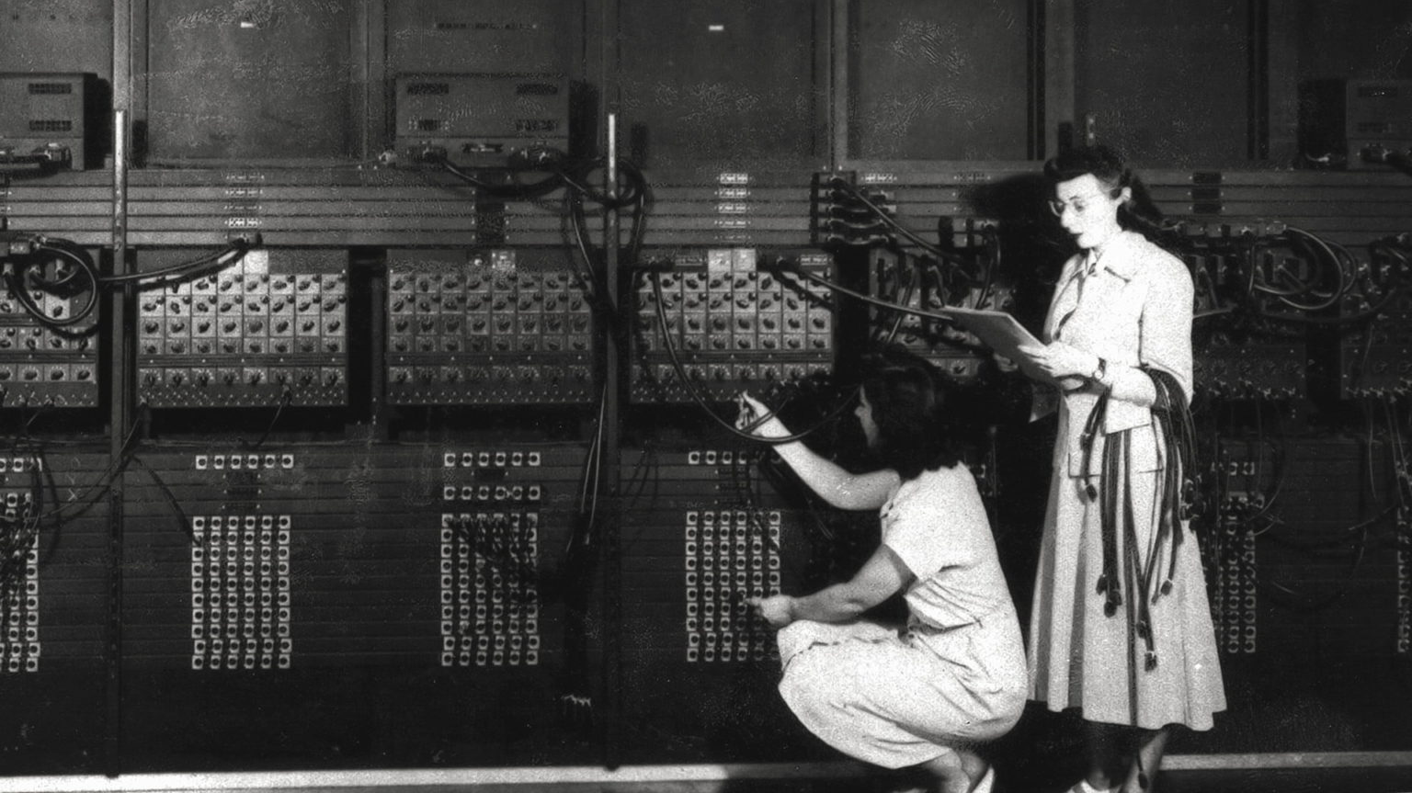
Jaren 40/50
pioniers van de eerste Computers
Jaren 50/60/70
mainframes
Jaren 70/80
De verkleining en de 8-bit Home Computer
Jaren 80/90
de desktop pc en laptops
Jaren 90/nu
computers in ons dagelijks gebruik
De toekomst
Opportuniteit en gevaAR
Geschiedenis en evolutie van de computer

Slide 2


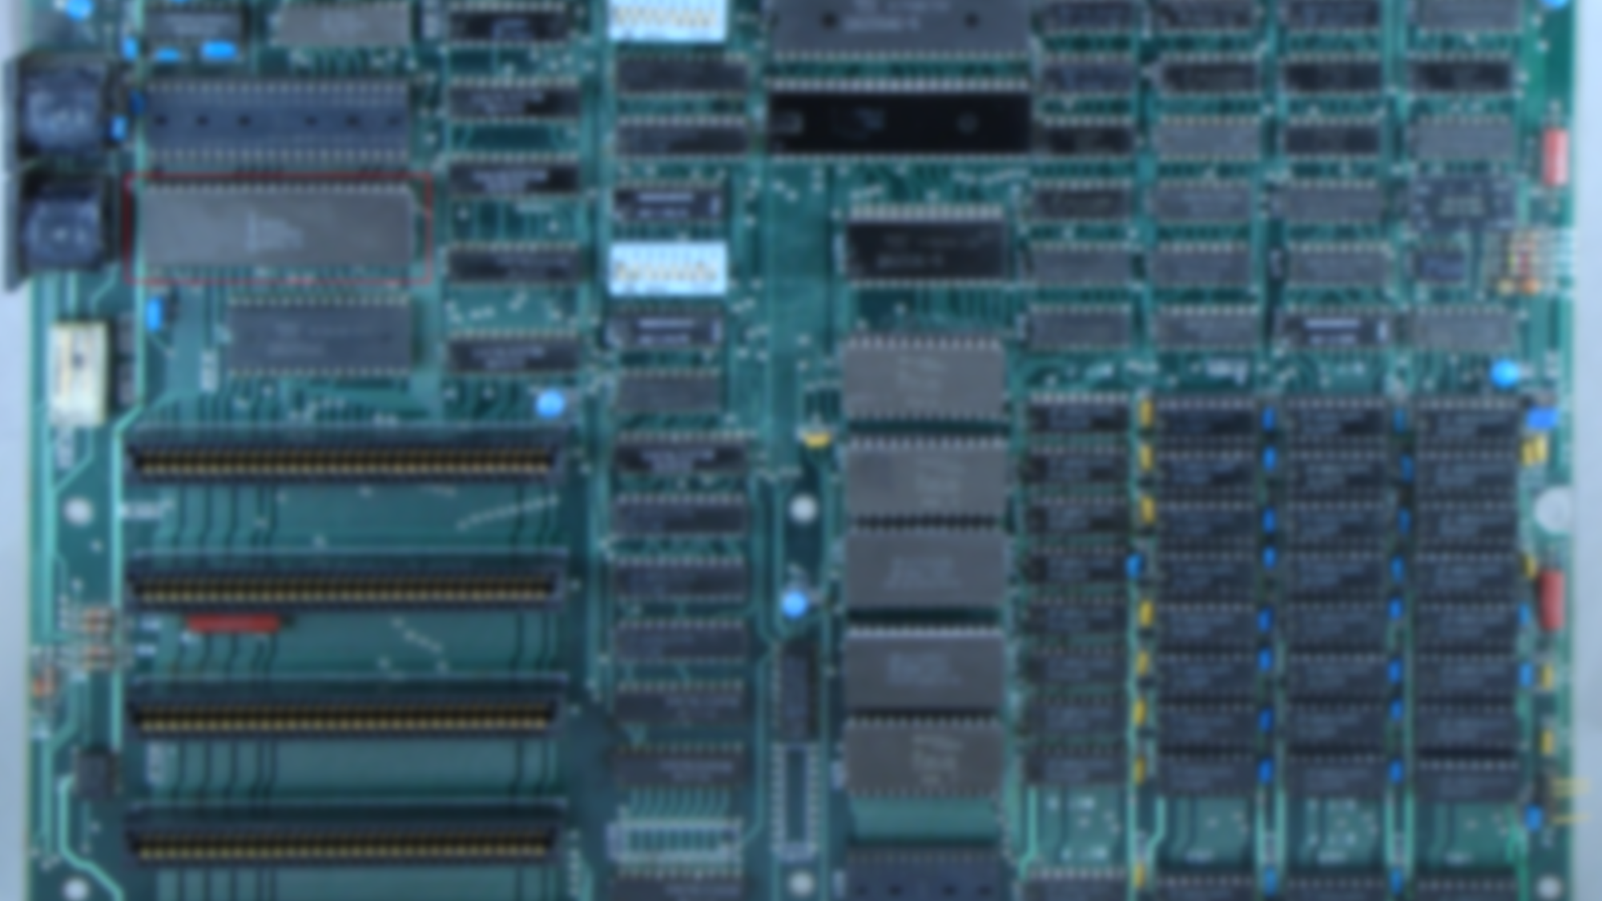

De pc
de Jaren 80/90

Slide 3
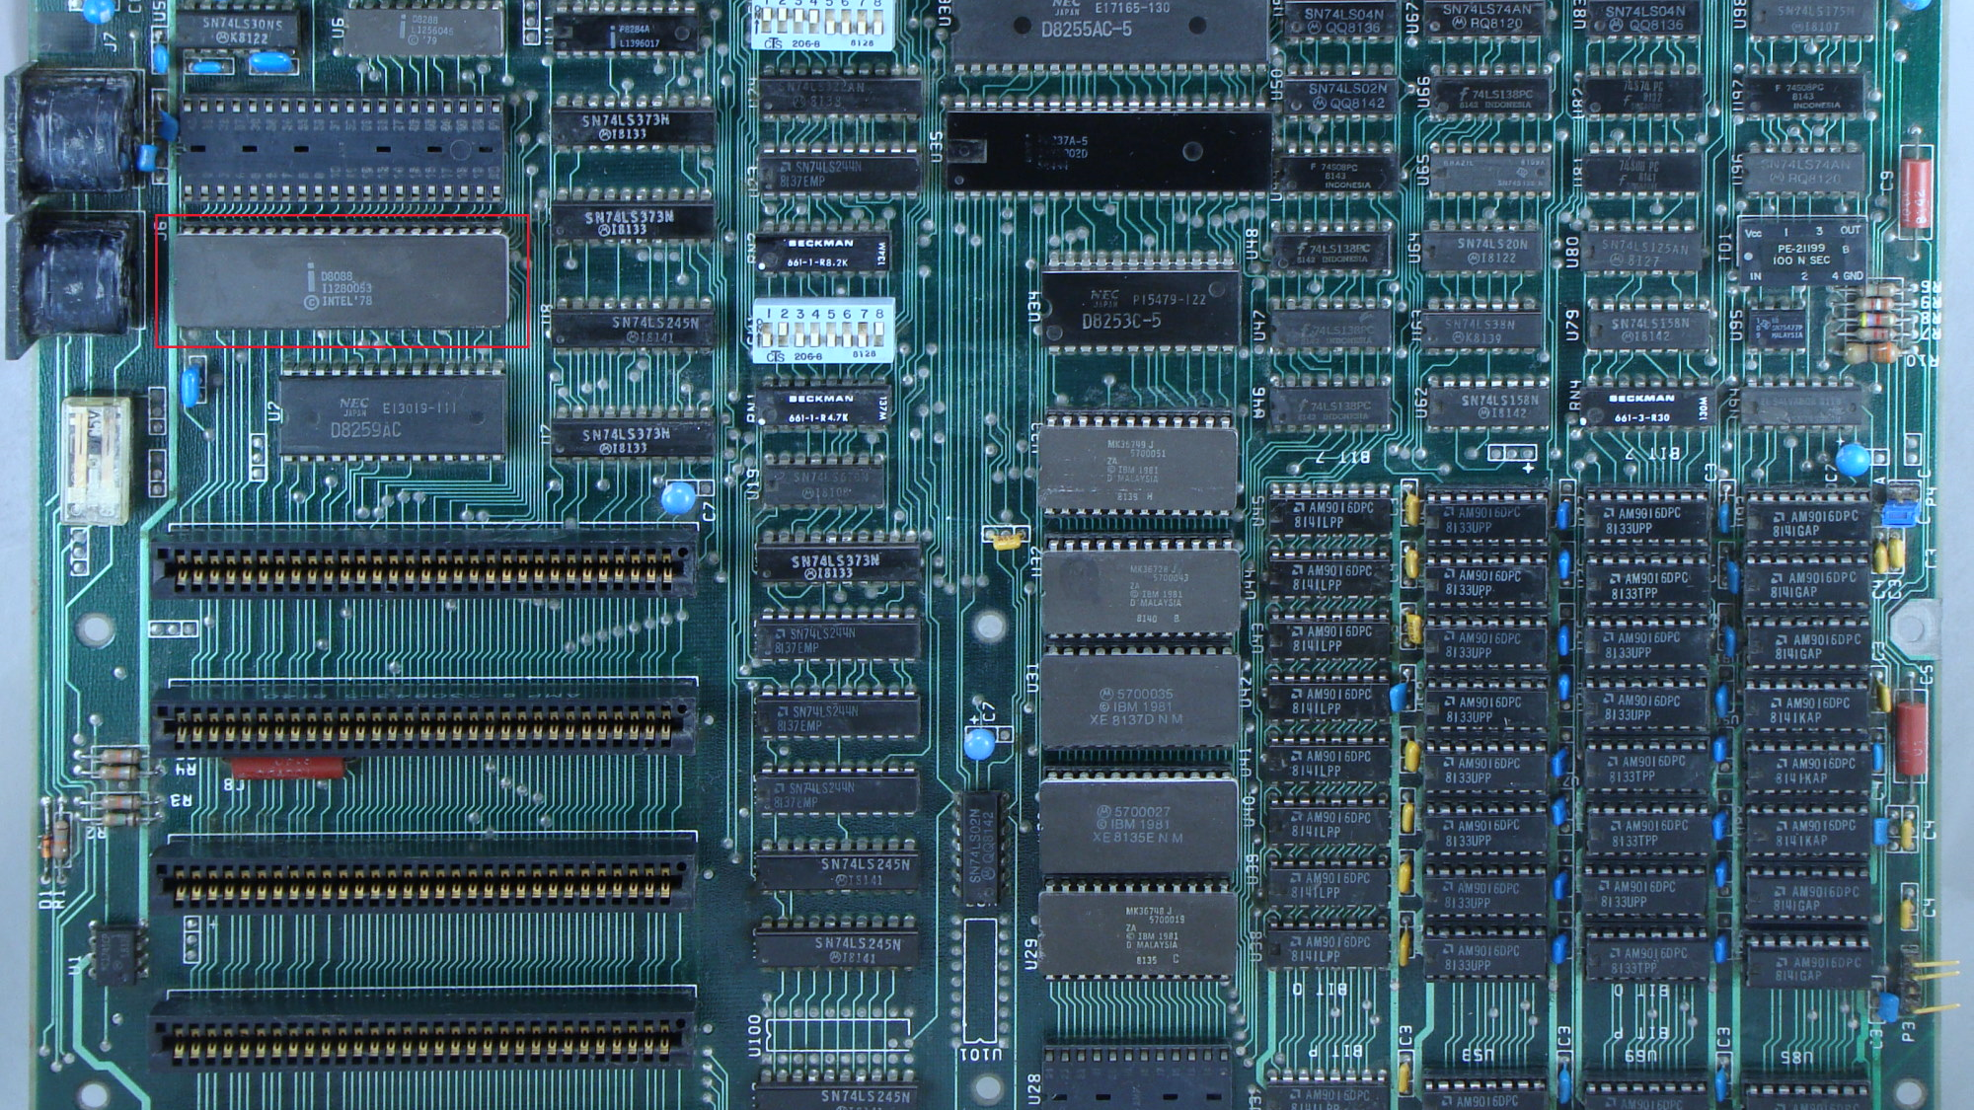

Slide 4
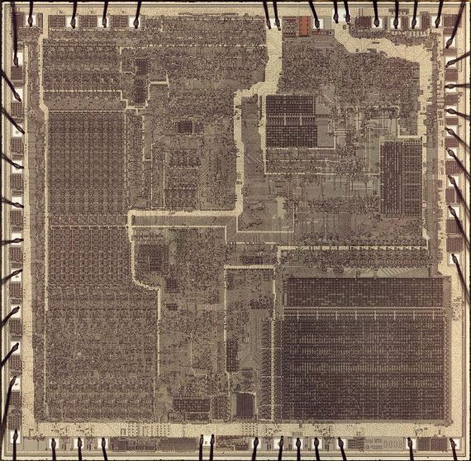
De microchip
We besteden de 2de module sessie aan dit onderwerp.
Vandaag bespreken we de microchip van de Jaren 80/90.
We bekijken de evolutievan 8 bits naar 16 bits en 32 bits.
We bekijken nu in detail hoe een CPU werkt door een eenvoudig machinetaal programma te simuleren in visual6502.
Ik toon jullie 8086 assembler.
We spelen verder met de commodore 64 in C.
We kijken hoe dit programma vertaald wordt naar 6502 assembler.

Slide 5
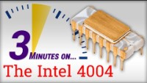
De cpu evolueert verder. Maar hoe werkt een cpu nu eigenlijk?

Slide 6
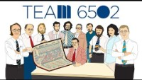
De mos 6502 bracht een ware revolutie.

Slide 7





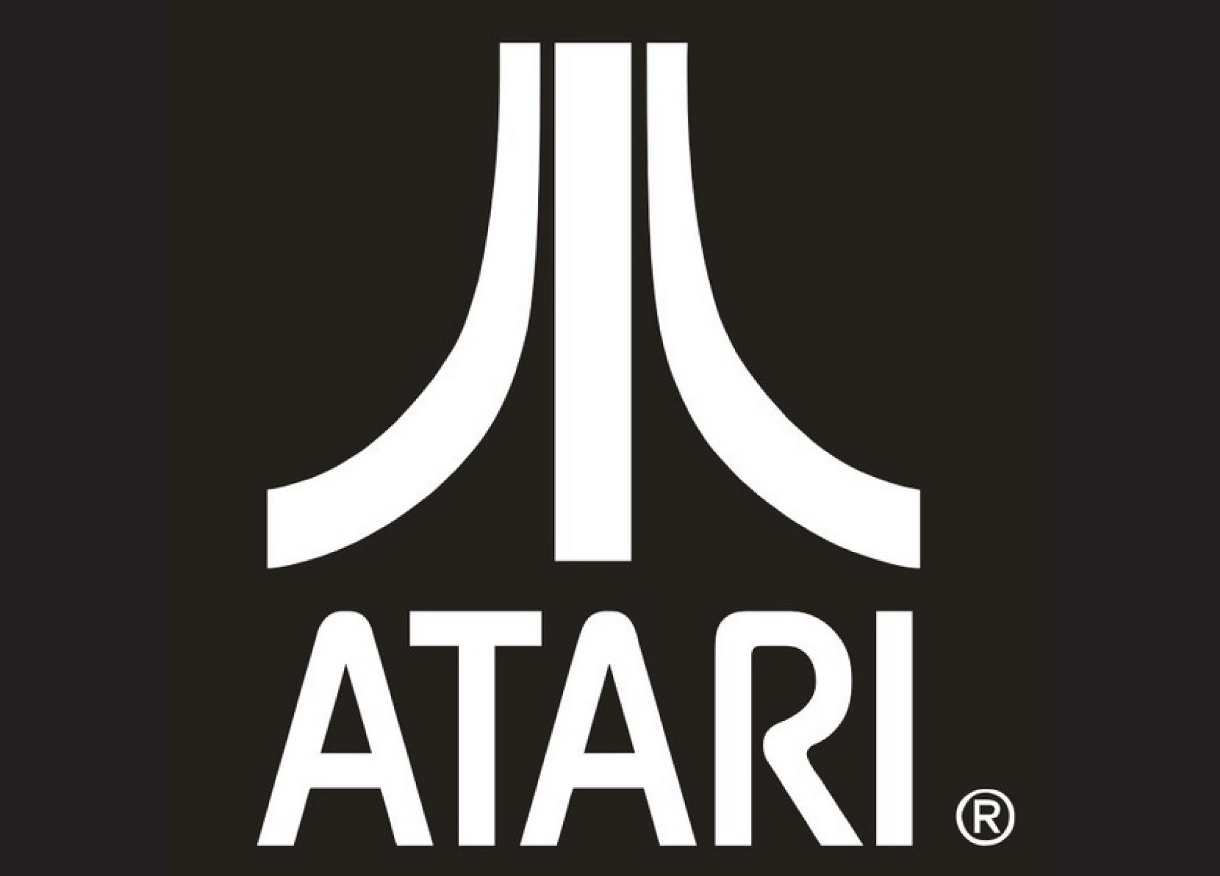

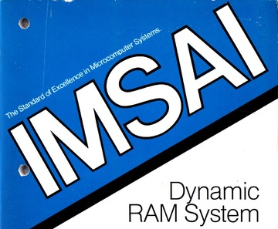

De mos 6502 heeft een aantal belangrijke bedrijven doen ontstaan.

Slide 8
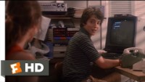
De imsai 8080 gebruikt in de film -“war games -

Slide 9
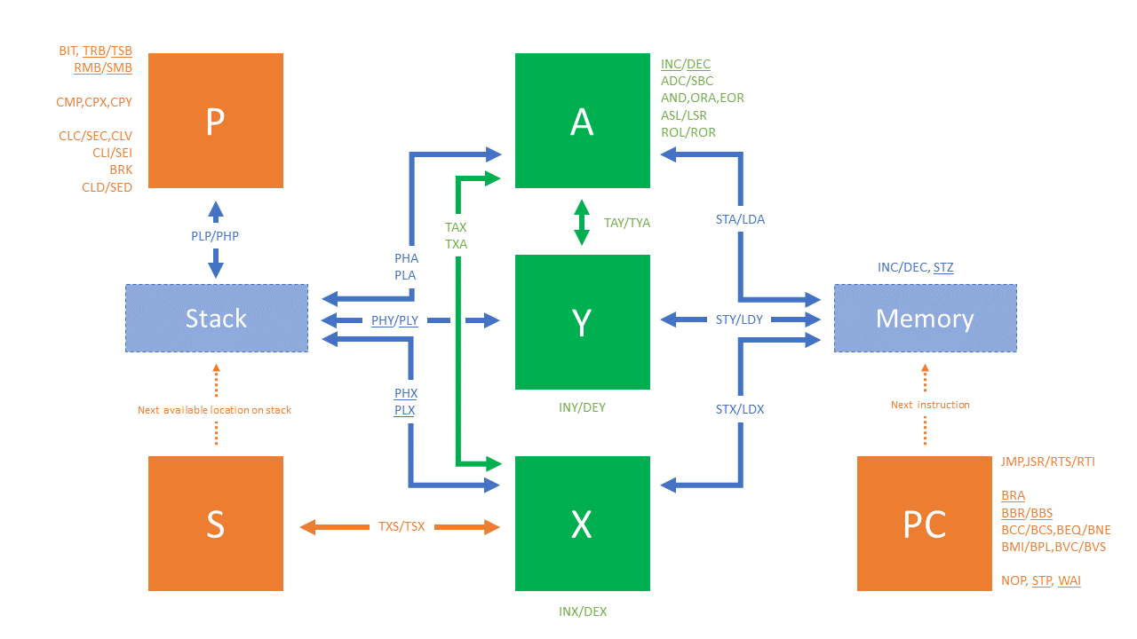
De mos 6502 cpu architectuur

Slide 10
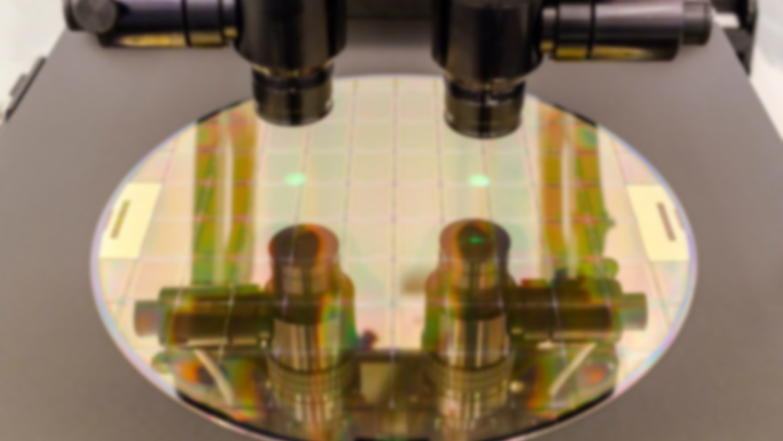

de Jaren 70/80

